Slide 1

Stefannn
Smart Thermal Emergency Fire Alert Neural Network Navigator

Slide 2
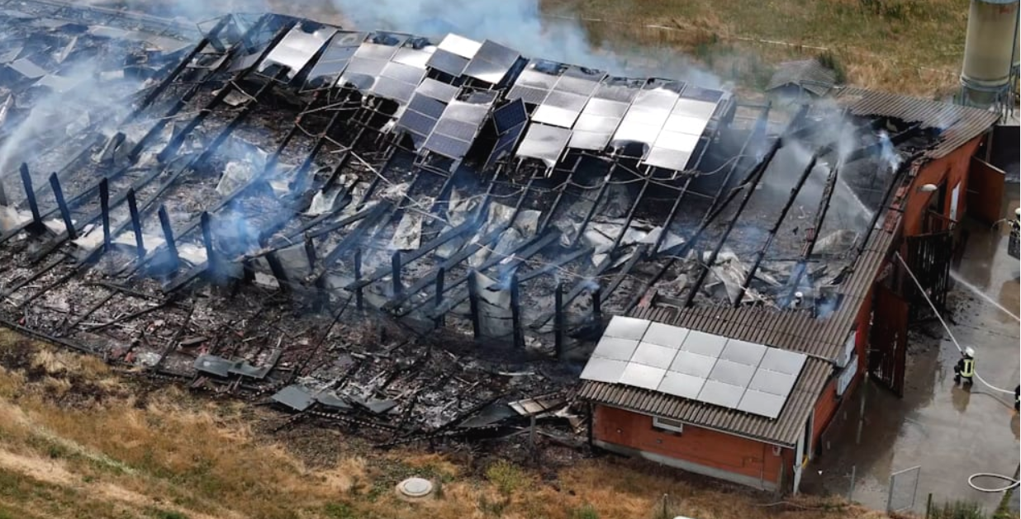
Das problem
Rund 5.000 Großeinsätze pro Jahr in Deutschland
Mehrere Millionen Euro Schäden pro Einsatz
Tiere häufig auch betroffen

Slide 3
Die häufigsten brand-ursachen
Notes:
https://www.sparkasse.de/pk/ratgeber/wohnen/zu-hause/brandursachen-im-haushalt.html

Slide 4

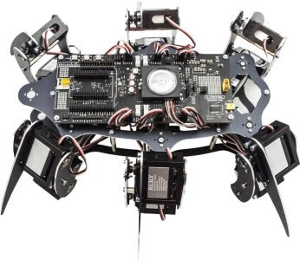
Unsere Lösung
STEFANNN

Slide 5

Unsere Lösung
STEFANNN

Slide 6





Modular erweiterbar

Slide 7
Prävention durch mustererkennung
Einsetzbar in Gefahrenbereichen
Wenig betretene Bereiche werden kontrolliert
Frühzeitiges Erkennen von Gefahren
Datenanalyse
→ Kostenersparnis für Alle

Slide 8
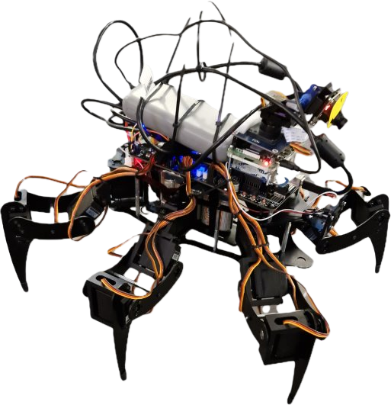
Technischer prototyp

